Slide 1
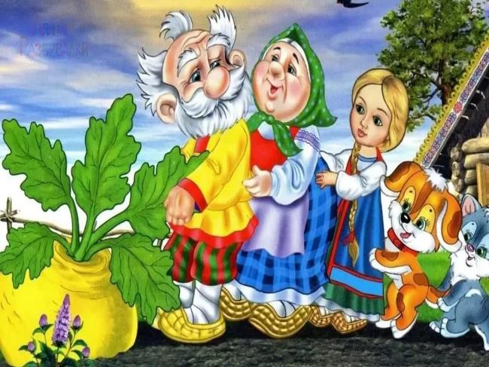
МБОУ СШ №12
Проект с ребенком с ОВЗ
на тему:
«Сундучок русских народных сказок»
Подготовила
Ким Е.А.. воспитатель

Slide 2
Описание проекта
Вид проекта: краткосрочный, познавательный
Продолжительность проекта: 4 недели (10.03.2019г. -10.04.2019г.).
Участники проекта: ребенок с ОВЗ младшего возраста, родители воспитанников, педагог группы

Slide 3
Актуальность проекта
Сказка - прекрасное творение искусства. Социальная, художественная и педагогическая ценность народных сказок несомненна и общепризнана.
Русская народная сказка - это почва, имеющая неограниченные развивающие и воспитывающие возможности. Она вводит детей в круг необыкновенных событий, превращений, происходящих с их героями, выражает глубокие моральные идеи, учит доброму отношению к людям, показывает высокие чувства и стремления.
Сказка для ребенка - это не что иное, как особое средство постижения жизни, способ познания, осмысления некоторых жизненных явлений, моральных установок общества, постижения реальной действительности. Образность сказки, даже более того - ее условность, хорошо усваивается ребенком.

Slide 4
Цель и задачи проекта
Цель: Развитие у ребенка речи посредством знакомства, закрепления со сказками
Задачи:
1. Расширить, закреплять и систематизировать знания воспитанника о русских народных сказках их героях.
2. Формировать нравственные представления о добре и зле, о хороших поступках и плохих.
3. Развивать словарь, ГСР, ЗСР, развивать монологическую и диалогическую речь.
4. Развивать интонационную выразительность речи.
5. Развивать творческие, познавательные способности.
6. Способствовать эмоциональному развитию.

Slide 5
Этапы проекта
1.Подготовительный этап (10.03.2019г. - 17.03.2019г.)
Цель: приобщение ребенка к русской народной культуре, развитие его речи.
Определение цели и задач проекта.
Составление плана реализации проекта (основного этапа проектирования).
Подбор художественной литературы для чтения детям: стихи, загадки, сказки.
Подбор иллюстративного материала на данную тематику, атрибутов для игровой деятельности.
Разработка конспектов НОД.
Составить перспективный план работы с ребенком, родителем, воспитателями..

Slide 6
Этапы проекта
2.Основной этап (17.03.2019г. -24.03.2019г.)
Реализация перспективного плана.
Чтение с ребенком художественной литературы.
Разучивание с стихов, потешек.
Продуктивная деятельность совместно (творческие работы)
Консультация для родителей «Роль сказки в жизни ребенка».
Оформление выставки детских творческих работ «Сундучок русских народных сказок».

Slide 7
Этапы проекта
3.Заключительный этап (24.03.2019г.-10.04.2019г.)
Оформление выставки.
Представление проекта педагогическому сообществу (внутри учреждения, на сайте МБОУ СШ №12).
Представление проекта педагогическому сообществу (на педагогических порталах, сайтах).
Участие в конкурсах разного уровня.

Slide 8
Ожидаемый результат
Ребенок познакомится с русскими народными сказками. Повысится интерес к рассказыванию сказок, рассматриванию иллюстраций.
Сформируется понятие: добро и зло, храбрость и трусость, хитрость и простодушия.
Сформируется умение характеризовать поступки, поведение; выражать эмоции и понимать чувства других.
Улучшится речь, увеличится словарный запас, сформируется умение вести диалог и моголог.
Совместная деятельность будет способствовать детско-родительским отношениям.

Slide 9

Работа с ребенком

Slide 10



Читали русские народные сказки

Slide 11


Играли в дидактические игры

Slide 12

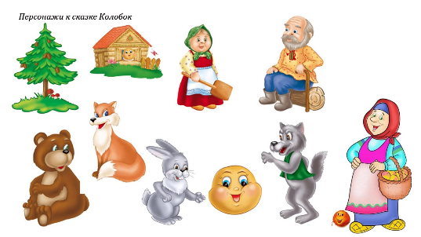
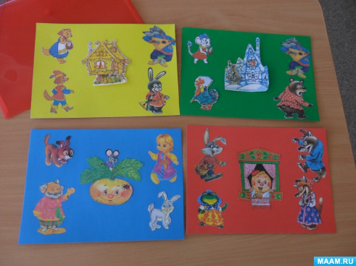
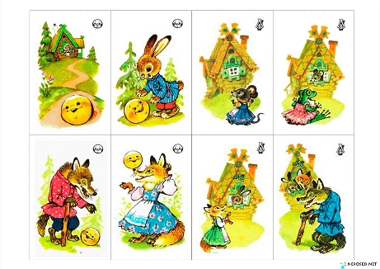

Slide 13
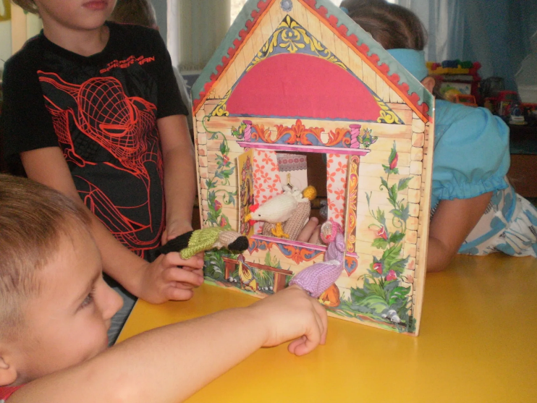
Показывали театр

Slide 14
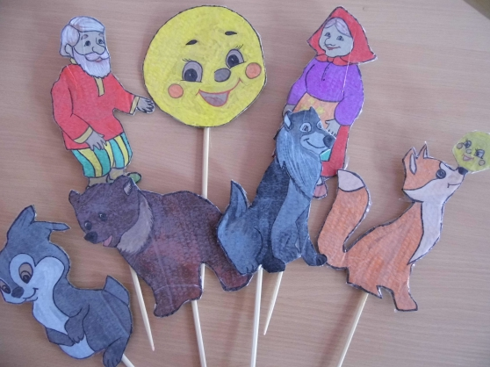
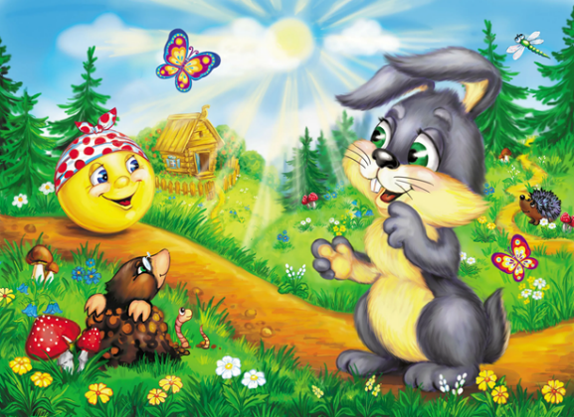
Изготовили театр на палочке

Slide 15
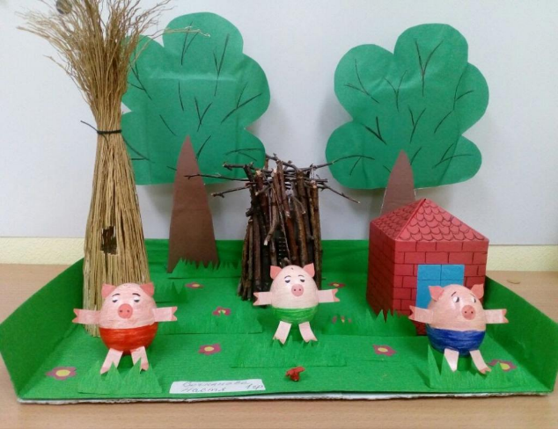
Работа с родителями
Консультация для родителя «Роль сказки в жизни ребенка».
Поделки на тему «Моя любимая сказка».
Викторина «Сундучок сказок».
Анкетирование.

Slide 16
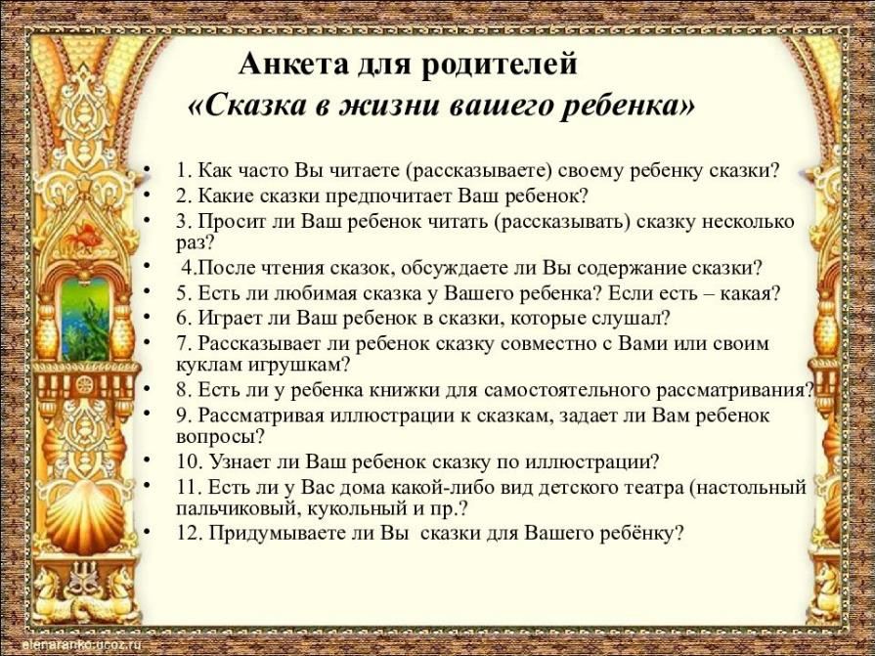

Slide 17
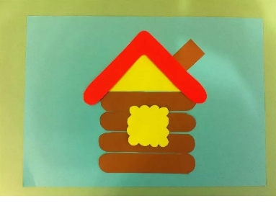
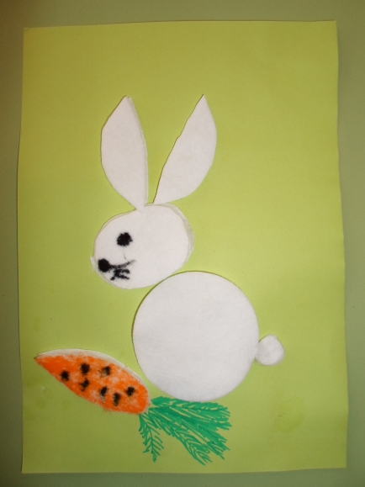
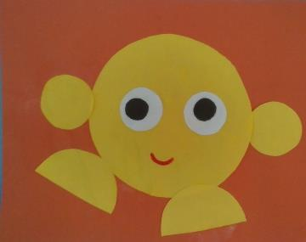
Творческая деятельность по сказкам

Slide 18
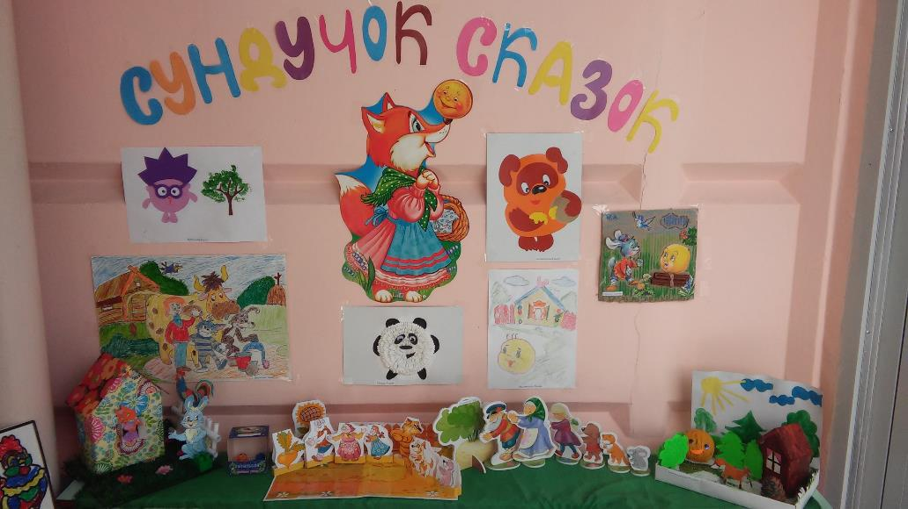
Оформили выставку, привлекая других детей

Slide 19
Получили результат:
Ребенок называет сказку, ее героев, проговаривая слова, звукки.
Использует в речи слова: добрый, хитрый, умная, злой.
Поддерживает диалог с воспитателем.
Показывает сказку посредством театра.
Преодолевает застенчивость, страх общения.
Ведет монолог (краткий).

Slide 20
Вывод по реализации проекта
Благодаря сказке ребенок познает мир не только умом, но и сердцем.
И не только познает, но и выражает собственное отношение к добру и злу.
Ребенок учится анализировать поведение героев, развивается умение чувствовать и понимать другого.
Повышается самооценка, уверенность в себе, желание помочь, посочувствовать другому.
Сказка знакомит с богатством и красотой русского языка. Учит ребенка говорить, расширяет словарь, учит вести монолог и диалог.

Slide 21
Спасибо за внимание!

